Slide 1
音乐：小象

Slide 2
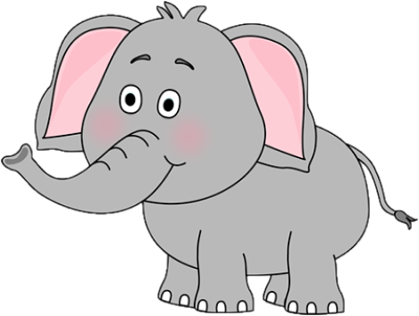

Slide 3

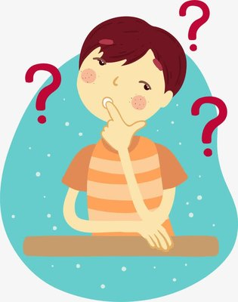

？

Slide 4
